Slide 1

Übergang Klasse 4 zu Klasse 5

Slide 2
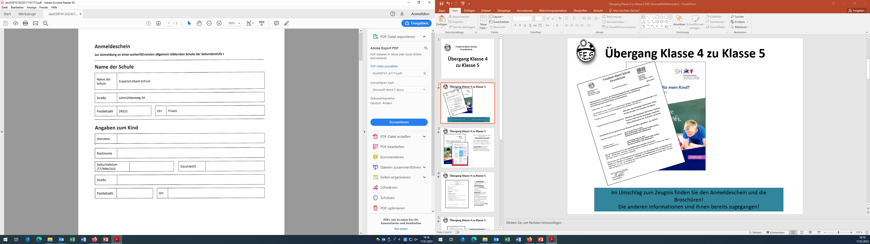
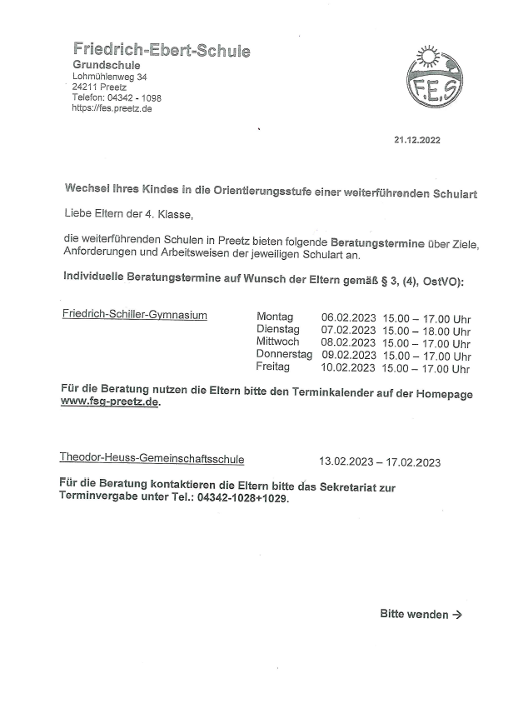
Übergang Klasse 4 zu Klasse 5
Im Umschlag zum Zeugnis finden Sie den Anmeldeschein und die Broschüre „Welche Schule für mein Kind?“!
Die anderen Informationen sind Ihnen bereits zugegangen!

Slide 3
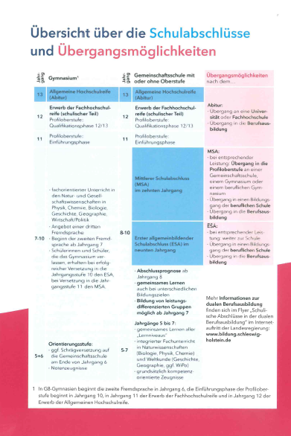
Übergang Klasse 4 zu Klasse 5
Broschüre
„Welche Schule für mein Kind“
Alle nützlichen und allgemeine Informationen finden Sie in dieser Broschüre vom Bildungsministerium.
In der Broschüre haben Sie eine komplette Übersicht über die Möglichkeiten und Abschlüsse im Schulsystem von Schleswig-Holstein

Slide 4
Übergang Klasse 4 zu Klasse 5
Der Anmeldeschein ist einmalig und gesiegelt. Er beinhaltet die Schulartempfehlung.
Eventuelle Lernpläne müssten Sie zur Anmeldung mitbringen.
Falls Ihr Kind ein Förderbedarf Lernen oder Geistige Entwicklung hat, entfällt eine Schulübergangsempfehlung. Bitte nehmen Sie trotzdem den Anmeldezeitraum der Schule wahr!
Diesen Anmeldeschein müssen Sie unbedingt bei der Anmeldung abgeben.

Slide 5
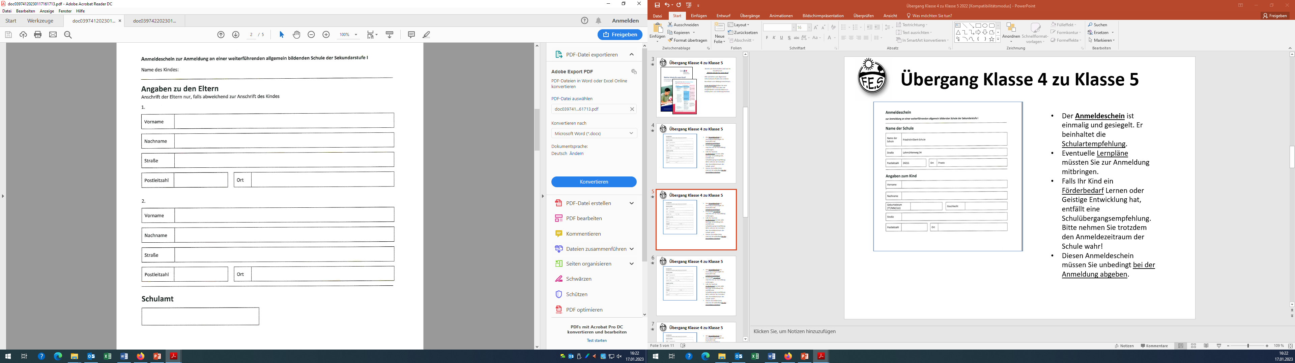
Übergang Klasse 4 zu Klasse 5

Slide 6
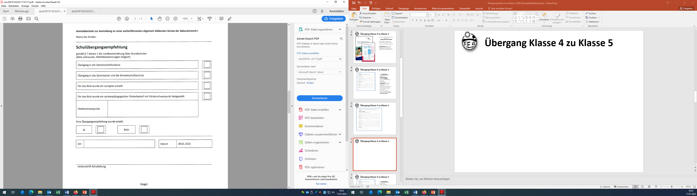
Übergang Klasse 4 zu Klasse 5

Slide 7
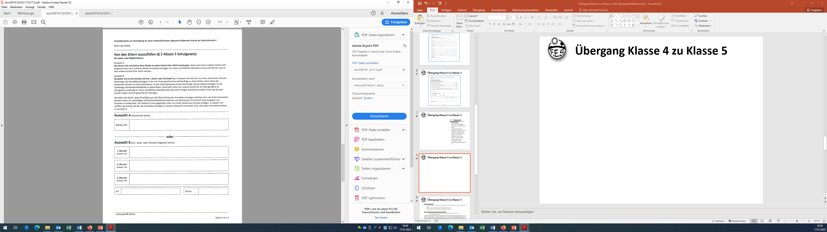
Übergang Klasse 4 zu Klasse 5
Auf der Rückseite des Anmeldescheins müssen Sie
unter (A) IHRE Wunschschule angeben, wenn Sie nur einen Wunsch haben.
unter (B) die Schulen angeben, wenn Sie mehrere „Wünsche“ haben. Dann wird in der ersten Schule geprüft, ob Ihr Kind aufgenommen werden kann. Falls dies nicht der Falls ist, werden Ihre Unterlagen an den Zweitwunsch weitergereicht etc.

Slide 8
Übergang Klasse 4 zu Klasse 5

Slide 9
Übergang Klasse 4 zu Klasse 5
Beratungsgespräche:
nach den Zeugnissen findet ein verpflichtendes Beratungsgespräch in der Grundschule statt
dabei wird die Schulübergangsempfehlung besprochen
dabei können auch persönliche Fragen geklärt werden
Beratungstermine der weiterführenden Schulen:
Bitte melden Sie sich telefonisch bei den Schulen, wenn Sie noch Beratungsbedarf haben.
Verpflichtend ist gemäß § 8 GrVO die Beratung am Gymnasium für diejenigen Eltern, die ihr Kind am Gymnasium anmelden möchten und dessen Schulübergangsempfehlung die Schulart Gymnasium nicht einschließt. Diese Beratung erfolgt an der Schule, an der das Kind angemeldet werden soll.

Slide 10
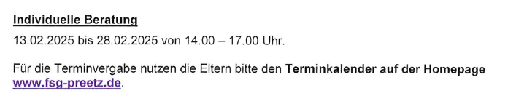

Infoabende:
FSG: Informationsabend: 12.02.2025 um 18 Uhr Aula
THG: Informationsabend: 13.02.2025 um 18 Uhr Mensa
Präsentationen online?
THG und FSG und alle anderen weiterführende Schulen haben auf ihrer Homepage wichtige Informationen und Filme über die Schulen.
Schnuppertag FSG/ Termin: FSG-Aula, Freitag, 07.02.2025 (2. bis 4. Stunde, mit anschließendem Plenum in der Aula) Bitte in der HES beurlauben lassen!

Slide 11
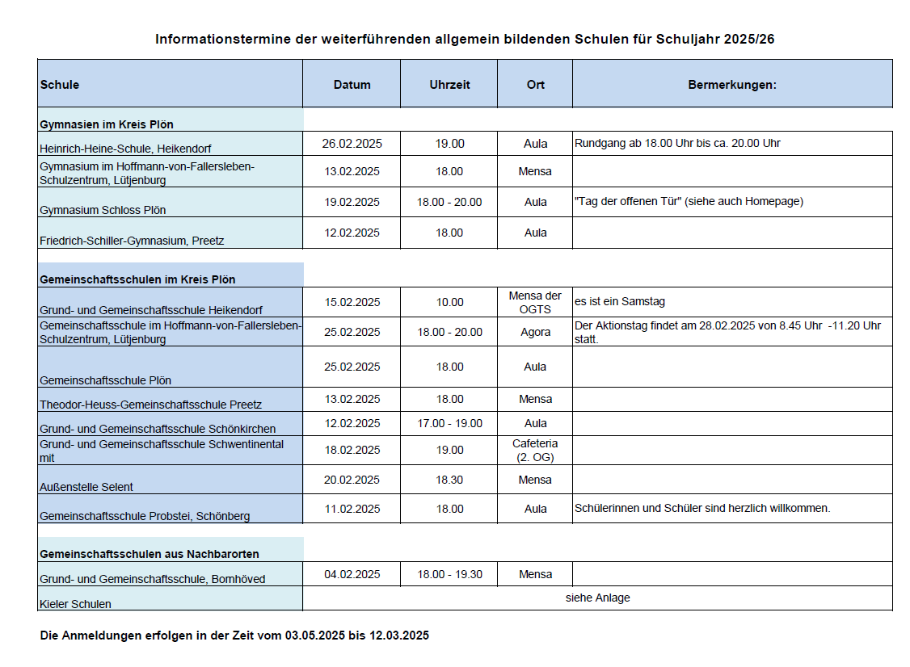
Fehler: 3.3.-12.03.25

Slide 12
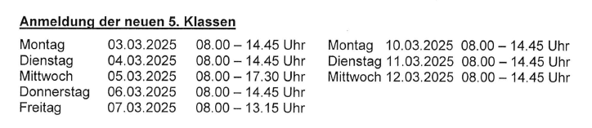
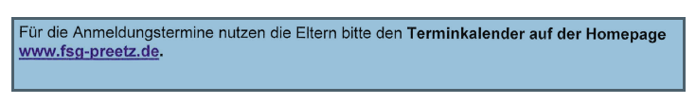
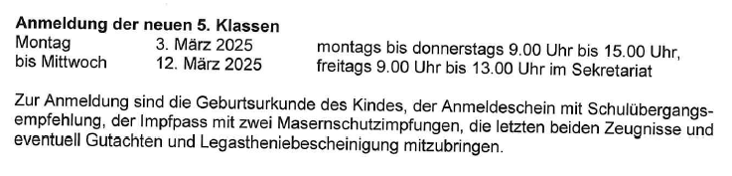
Übergang Klasse 4 zu Klasse 5
Anmeldung:
Der Anmeldezeitraum der weiterführenden Schulen ist vom 03.03.-12.03.2025!
In dieser Zeit müssen Sie Ihr Kind an einer weiterführenden Schule anmelden!
FSG:
THG:

Slide 13
Übergang Klasse 4 zu Klasse 5
Zur Anmeldung nehmen Sie bitte mit:
Geburtsurkunde des Kindes
Nachweis der Masernschutzimpfung bzw. einen Titernachweis
den Anmeldeschein
die letzten beiden Zeugnisse (3.Klasse, 2.Halbjahr; 4. Klasse, 1. Halbjahr)
ggf. die Bestätigung einer anerkannten Legasthenie und den Lernplan (falls vorhanden)
beide Elternteile müssen die Anmeldung unterschreiben, wenn es keine Negativbescheinigung gibt!

Slide 14
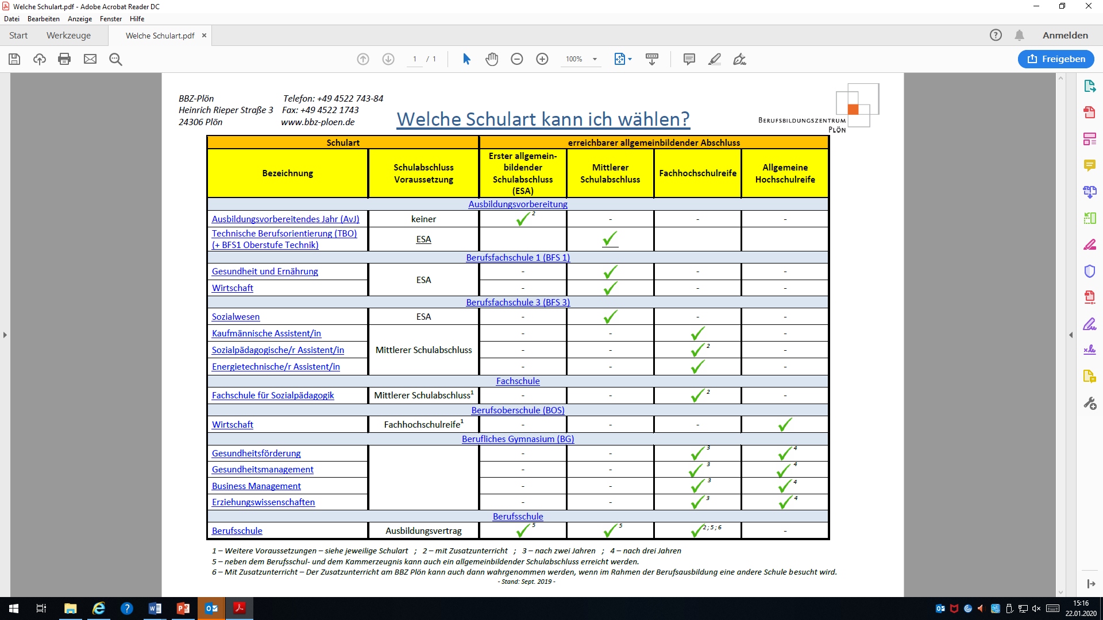
Übergang Klasse 4 zu Klasse 5
Außerdem haben wir die:
Berufliche Schulen des Kreises Plön
Kooperationen mit der THG und dem FSG, also können Ihre Kinder dort immer anschließen…
Startet erst nach Verlassen einer weiterführenden Schule mit dem ESA, dem MBA oder ohne Abschluss.
Infos unter: www. bbz-ploen.de

